Slide 1
Книга рекордов гимназии

Slide 2
Книга рекордов гимназии – сборник гимназических рекордов, достижений учащихся, учителей и родителей гимназии.

Slide 3
Дата создания - январь, 2000 года.
Идея создания книги принадлежит Президентскому Совету детской организации «ЭИДОС» и заместителю директора по ВР Решетниковой Л.И.
В книгу заносятся не только спортивные, интеллектуальные достижения, но и самые быстрые, большие и маленькие, смешные и глупые рекорды.
За 2000-2008 гг в Книгу рекордов гимназии занесены 17 учащихся гимназии.

Slide 4


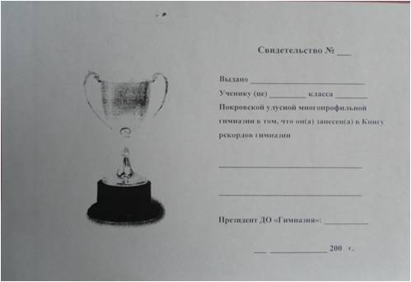
Первоначальный вариант книги и свидетельства

Slide 5
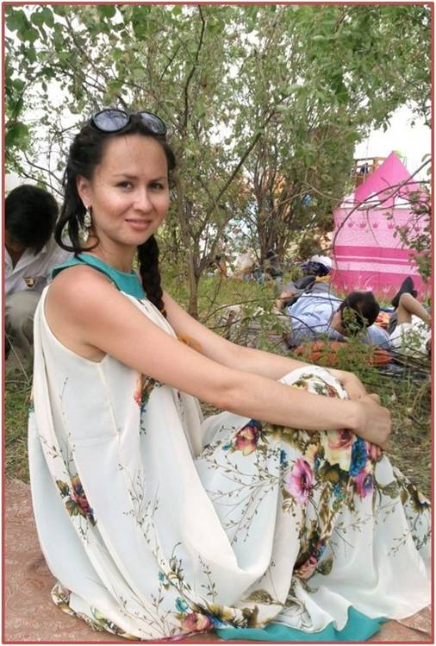
Ковалева Светлана Владимировна
1
28.01.2000 г. под руководством Ефимова П.Д., учителя физкультуры, проведены первые гимназические соревнования по баскетболу среди 5-11 классов. Самым результативным игроком признана Ковалева С., ученица 8 класса. Она принесла своей команде 102 (сто два) очка.
Дата занесения: январь, 2000 г.

Slide 6
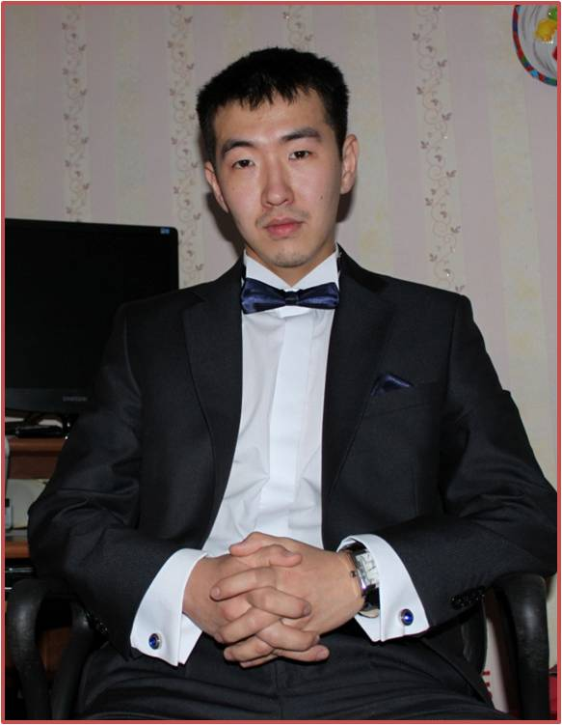
Решетников Егор Юрьевич
2
На первых играх «Боотур-2000», прошедших 25.02.2000 г., Решетников Гоша, ученик 8 класса, в конкурсе «Тутум эргиир» совершил 31 (тридцать один) оборот.
Дата занесения: февраль, 2000 г.

Slide 7
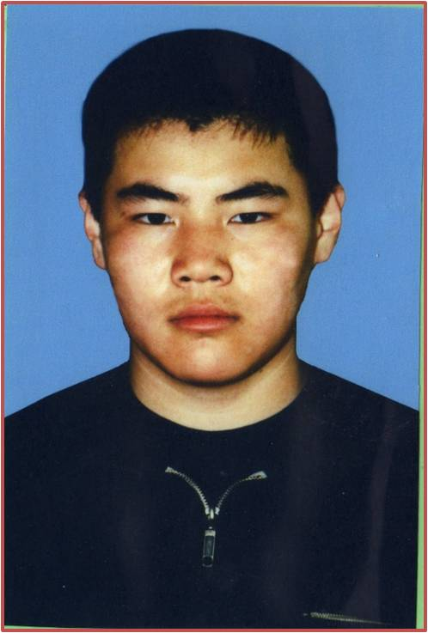
Васильев Андрей Афанасьевич
3
По итогам вступительных экзаменов в ВУЗы Васильев Андрей, ученик 11 класса, зачислен в три высших учебных заведения: МГТУ имени Баумана, Институт высоких технологий в г.Санкт-Петербурге, Институт математики и информатики ЯГУ.
Дата занесения: июнь, 2000 г.

Slide 8
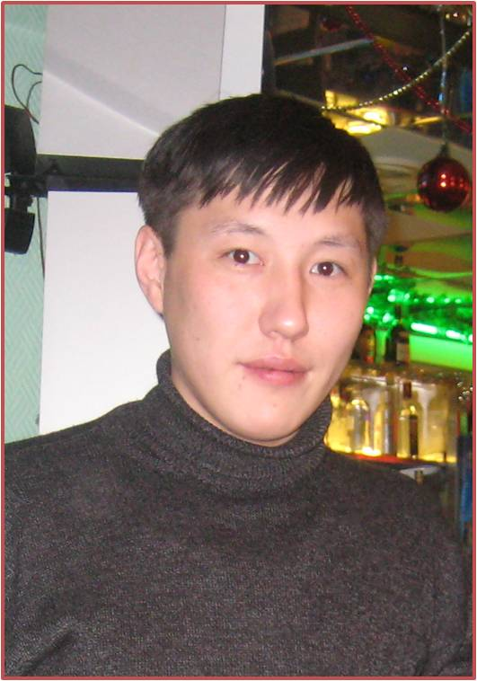
Иванов Егор Прокопьевич
4
В 2000-2001 учебном году Иванов Гоша, ученик 9 класса, выполнил нормы кандидата в мастера спорта РС(Я) по шашкам.
Дата занесения: июнь, 2001 г.

Slide 9
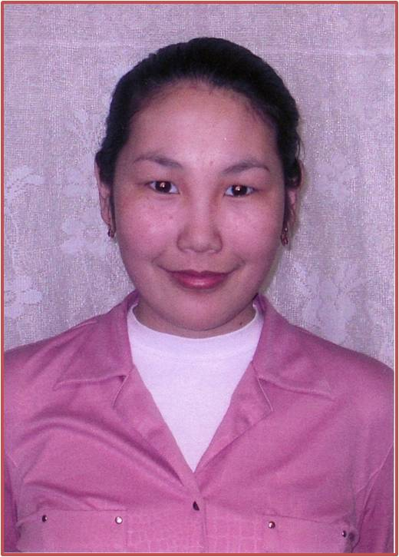
Шамаева Анна Алексеевна
5
В 2002-2003 у.г. Шамаева Анна, ученица 10 класса, стала призером улусных олимпиад по 7 предметам: математика-1-2м., литература – 3м., русский язык – 3м., якутский язык- 2-3 м., физика – 2м., черчение – 3м., национальная культура– 2 м.
Дата занесения: декабрь, 2002 г.

Slide 10
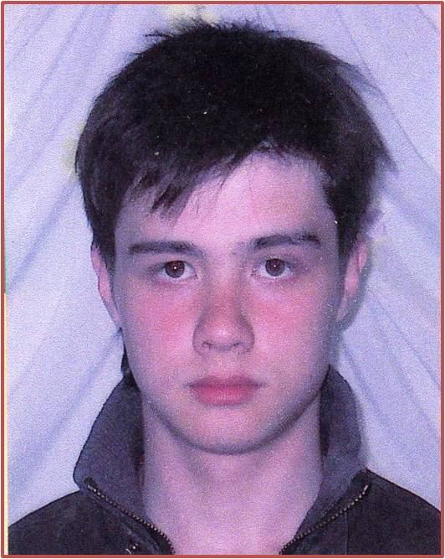
Семейная команда Григорьевых Николая Иннокентьевича, сотрудника Хангаласского УОВД, и сына Дмитрия, ученика 9 класса.
6
На традиционном конкурсе «Боотур-2003» отец с сыном сделали 115 (сто пятнадцать) прыжков через нарты.

Slide 11
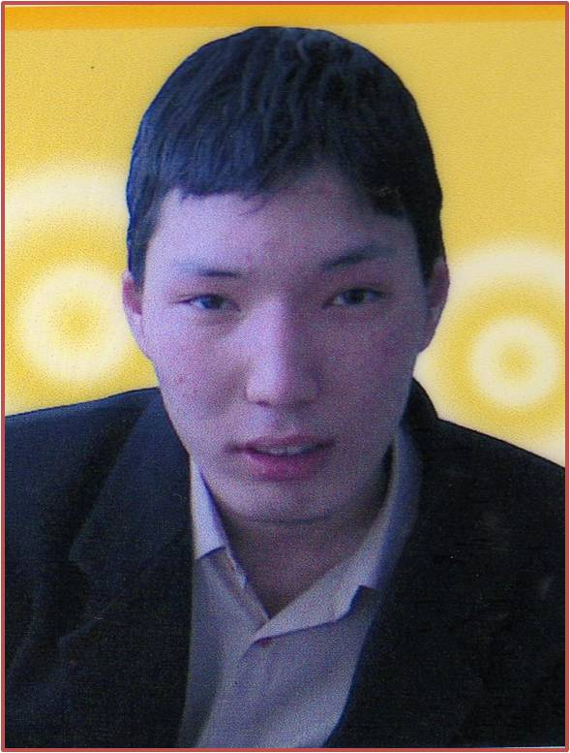
1.04.2003 г. – Праздник юмора и смеха
7
Иванов Илья, ученик 9 класса, признан самым высоким учеником гимназии ( рост 185 см )

Slide 12
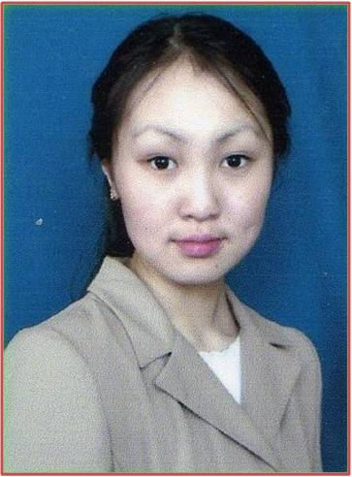
1.04.2003 г. – Праздник юмора и смеха
8
Адамова Нина Афанасьевна, ученица 10 класса, является обладательницей самой длинной косы в гимназии – 11 кулаков Исаковой Жени.

Slide 13
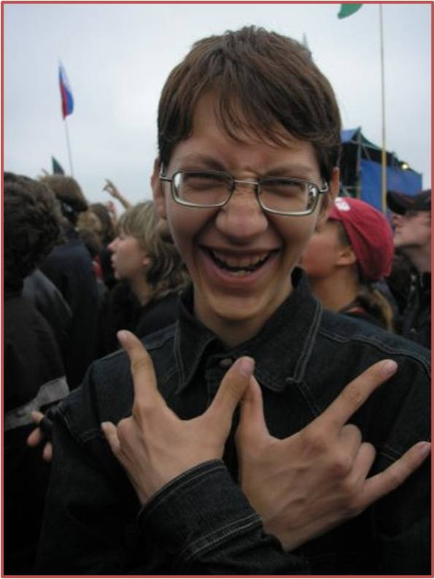
1.04.2003 г. – Праздник юмора и смеха
9
Соколович Вячеслав Сергеевич, ученик 11 класса, признан самым болтливым учеником гимназии

Slide 14
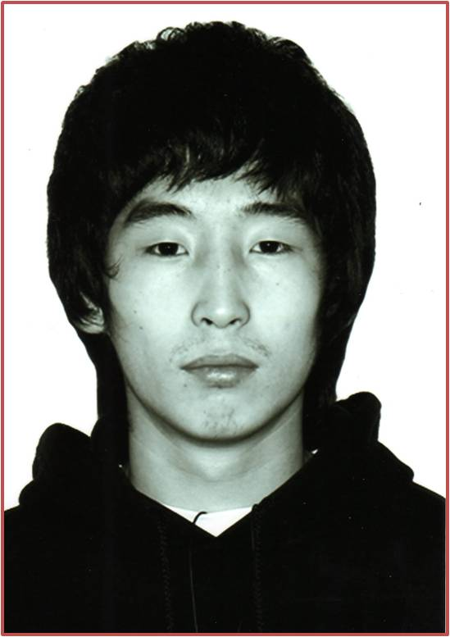
1.04.2003 г. – Праздник юмора и смеха
10
Номинации «ДЕЦЛ – самый маленький ученик гимназии» удостоен Лебедев Толя, ученик 7 класса

Slide 15
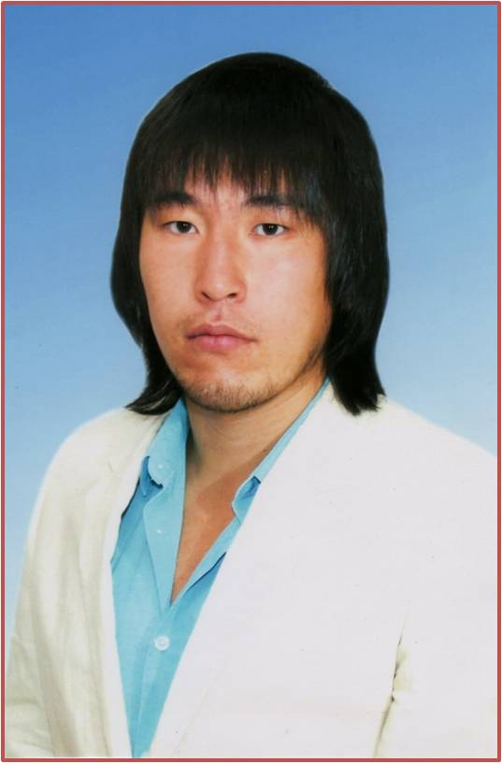
Выпуск - 2004
11
Гаврильев Олег Валерьевич - самый активный участник предметных олимпиад (17 олимпиад).
Дата занесения: июнь, 2004 г.

Slide 16
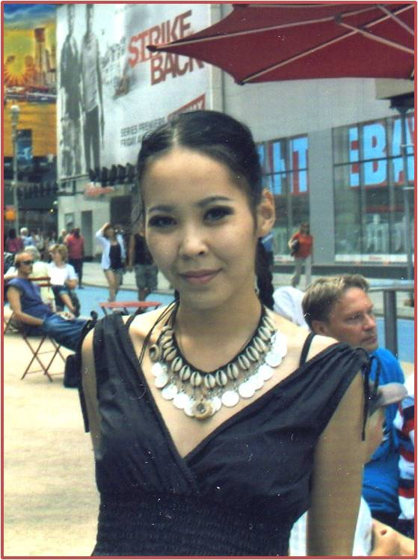
Выпуск - 2004
12
Неустроева Наталья Васильевна - активный и результативный участник научно-практических конференций (10 конференций, 7 дипломов)
Дата занесения: июнь, 2004 г.

Slide 17
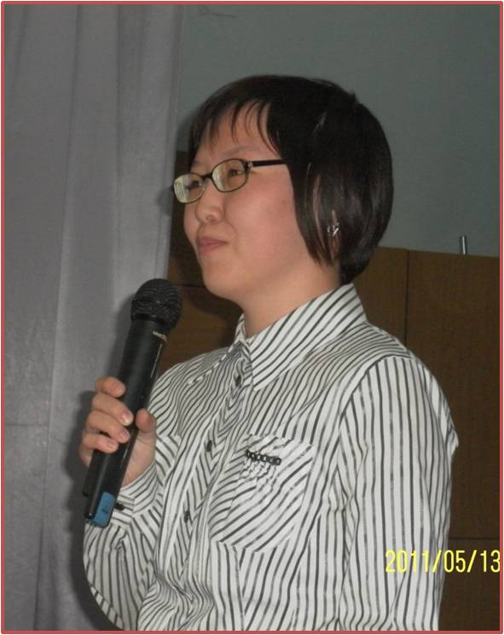
Выпуск - 2004
13
Яковлева Арина Климентовна - самый результативный участник республиканских предметных олимпиад (4 места).
Дата занесения: июнь, 2004 г.

Slide 18
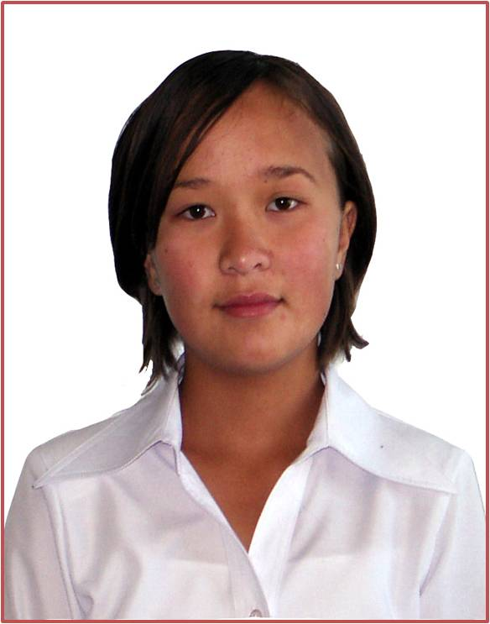
Припузова Надежда Анатольевна
14
В 2005-2006 у.г. Припузова Н., ученица 7 класса, стала призером рейтинговых олимпиад по 11 предметам: математика-2м., литература-1м., история-2м., биология-2м., черчение-1м, русский язык-1м., английский язык-1 м., экология-2м., география-2м, обществознание-1м., ОБЖ-3м.
Дата занесения: декабрь, 2005 г.

Slide 19
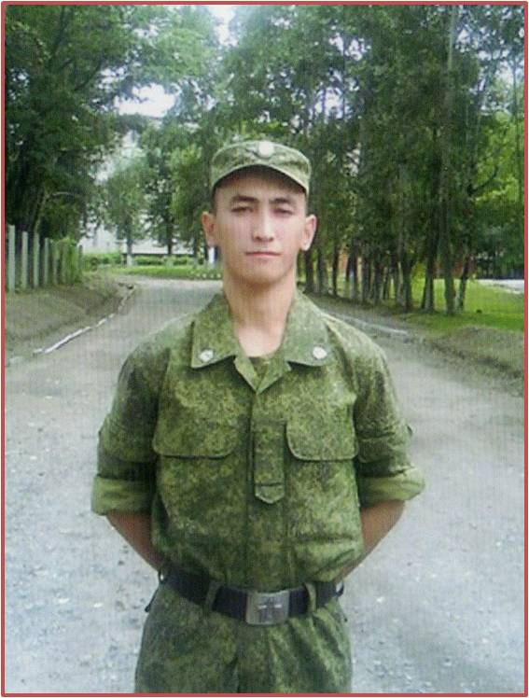
Выпуск - 2006
15
Куприянов Владислав Русланович опубликовал наибольшее количество(семь) статей в улусной газете «Хангалас».
Дата занесения: июнь, 2006 г.

Slide 20
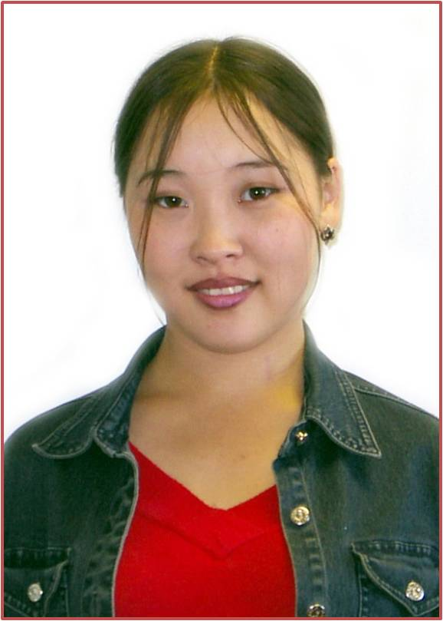
Выпуск - 2006
16
Аммосова Александра Андреевна в течение пяти лет с 5 по 11 классы исполняла обязанности старосты класса.
Дата занесения: июнь, 2006 г.

Slide 21
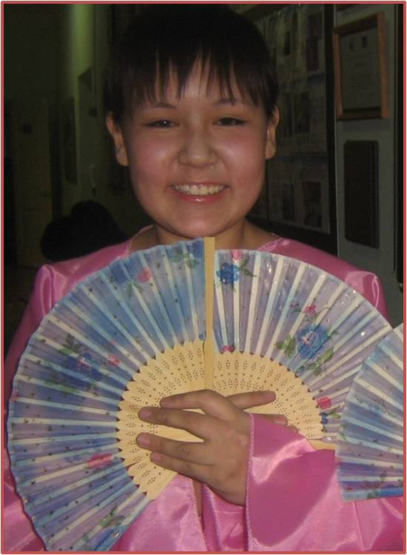
Черепанова Любовь Николаевна
17
По итогам рейтинговых олимпиад 2006-2007 у.г. Черепанова Люба, ученица 7 класса, стала победителем (1 место) по восьми предметам: математика, литература, экология, английский язык, биология, физика, черчение, информатика.
Дата занесения: декабрь, 2006 г.

Slide 22
Координационный совет
Ильина Яна, 10 класс
Ильина Оля, 10 класс
Учащиеся 6 класса, члены математического клуба

Slide 23
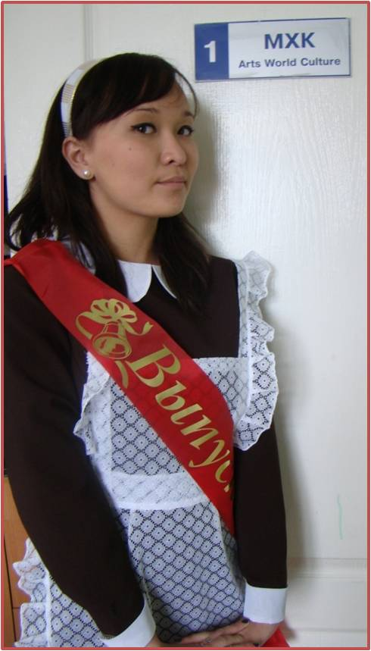
Припузова Надежда Анатольевна, выпускница 2010 года
18
первый призер Всероссийской олимпиады по литературе 2009 года в г. Смоленске;
первый «стобальник» ЕГЭ по русскому языку.
Дата занесения: 3.11.2012 г.

Slide 24
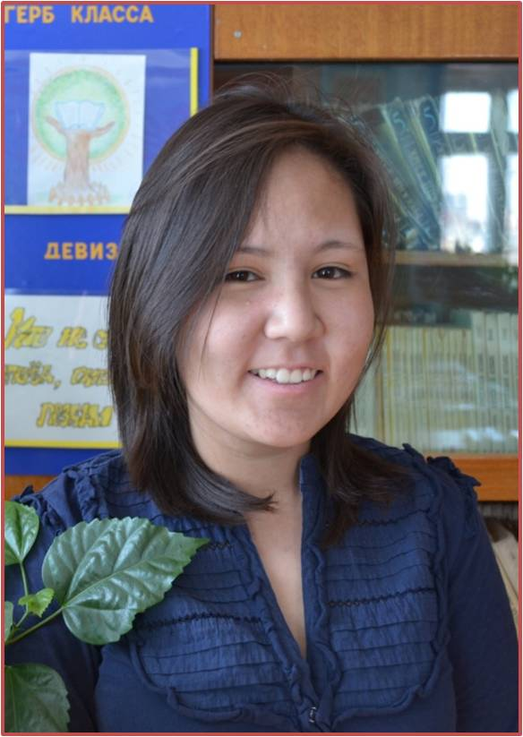
Черепанова Любовь Николаевна, выпускница 2011 года
19
первая студентка самого престижного ВУЗа «Московский Государственный Университет»;
призер Всероссийской олимпиады по литературе 2011 г. в г.Белгороде.
Дата занесения: 3.11.2012 г.

Slide 25
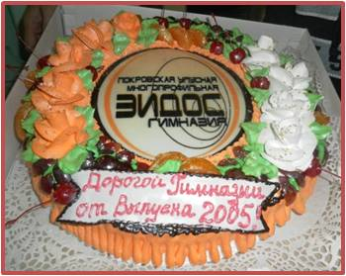
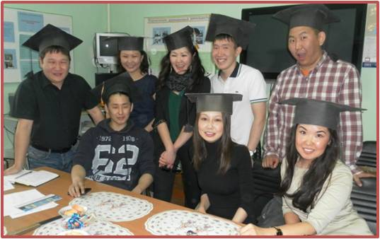
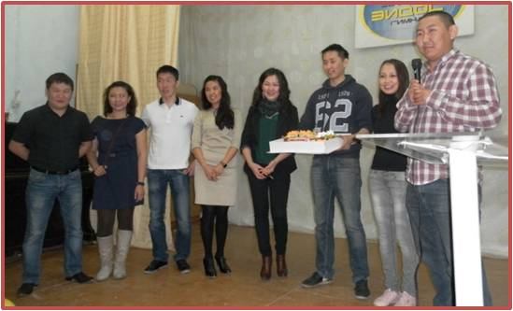
Выпуск - 2005
20
18.05.2012 г. выпуск 2005 года (кл.рук. Лебедева Д.С.) благодаря своему подарку – торту, выполненному по спецзаказу на традиционный творческий отчет «Эидос» - признан самым «сладким» выпуском.
Дата занесения: 3.11.2012 г.

Slide 26
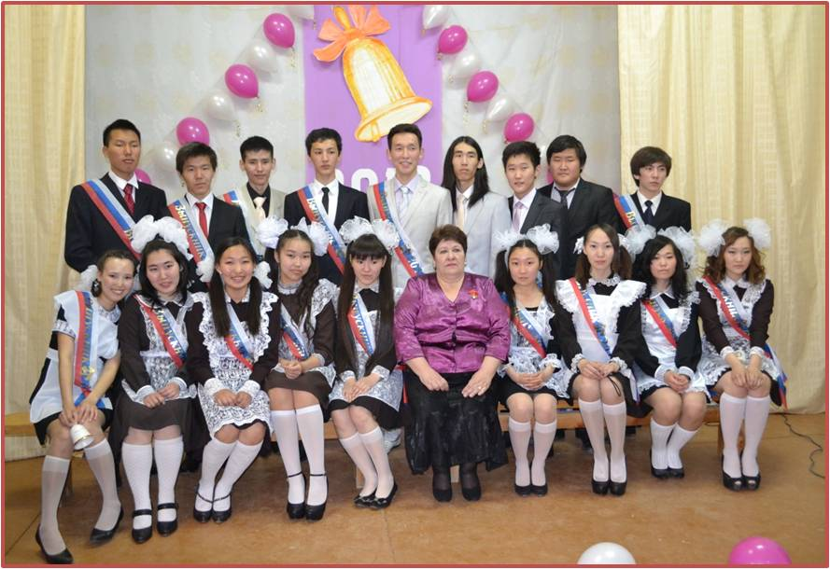
Выпуск - 2012
21
Выпуск- 2012 с классным руководителем Илларионовой Р.Р. – первый многочисленный выпуск гимназии (20 учащихся)
Дата занесения: 3.11.2012 г.

Slide 27
Для включения в Книгу рекордов гимназии необходимо представить в координационный совет заявку , фото и описание рекорда в электронном варианте.
Заявителями могут быть учащиеся, классные коллективы, выпускники, родители и учителя гимназии.

